Slide 1
Ordinarie stämma 2023 10. - 11.6.2023 Joensuu
Introduktionsmaterial för alla deltagare

Slide 2
Välkommen till den ordinarie stämman 10–11.6.2023!
Under den andra helgen i juni samlas omkring tusen aktiva inom Finlands Röda Kors i Joensuu för att fatta viktiga beslut.​ Ordinarie stämman är en enastående möjlighet att delta i organisationens beslutsfattande, träffa andra frivilliga från olika håll i landet och ta del av en glad kvällsfest i gott sällskap på Ilosaari i Joensuu. ​

Slide 3
Ordinarie stämman är öppen för alla medlemmar i organisationen. Avdelningens styrelse och distriktsstyrelsen väljer sina röstberättigade representanter. Röstberättigade representanter deltar i omröstningarna och kan göra inlägg under stämman. Anmälan till ordinarie stämman, kvällsfesten och ungdomarnas förfest sker på Röda Korsets webbplats: rednet.rodakorset.fi/ordinariestamman2023.

Slide 4
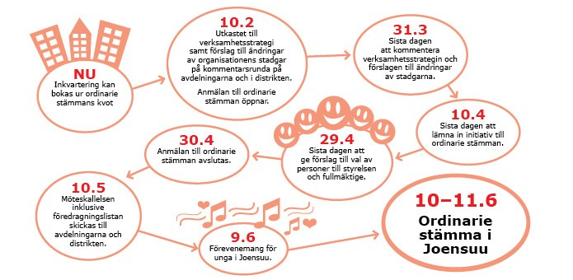

Slide 5
Vid den ordinarie stämman väljs
Alla medlemmar har rätt att delta.
Varje avdelning har en röstberättigad representant per 200 medlemmar.
Varje distrikt har en röstberättigad representant.
Finlands Röda Kors förtroendepersoner för de tre följande åren (bl.a. styrelsen och fullmäktige).
Vid den ordinarie stämman fattas beslut om
Röda Korsets strategi, det vill säga verksamhetsstrategin för åren 2024–2026
uppdatering av Finlands Röda Kors stadgar
initiativ som lagts fram till ordinarie stämman
Det är roligt att träffas och trivas tillsammans!

Slide 6
Hur fattas besluten vid den ordinarie stämman?
Varje röstberättigad ordinarie stämmoföreträdare som utses av avdelningarnas styrelser har rösträtt och en (1) röst i stämman.
Dessutom har varje distrikt en av styrelsen vald röstberättigad företrädare.
Som beslut gäller den åsikt som har understötts av mer än hälften av de avgivna rösterna.
I valet blir de som fått flest röster valda. Om det endast finns en kandidat behövs det ändå över hälften av de givna rösterna för att bli vald.

Slide 7
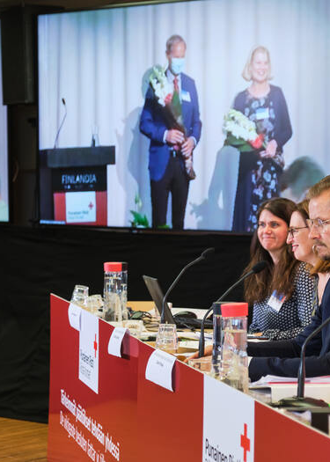
Förtroendevalda
Alla personmedlemmar, avdelningarnas styrelser och distriktsstyrelser kan föreslå kandidater till valet av förtroendepersoner och revisorer.
Vid stämman väljs
organisationens ordförande och tre vice ordförande
sex övriga styrelsemedlemmar
fullmäktiges ordförande, vice ordförande, medlemmar (23 pers.) och suppleanter (23)
en revisor enligt revisionslagen
Förslag till valnämnden ska göras senast 29.4.2023 (Valnämnden = distriktens röstberättigade företrädare). Valnämndens förslag skickas till avdelningarna med kallelsen till stämman.
Kandidater kan också föreslås under den ordinarie stämman

Slide 8
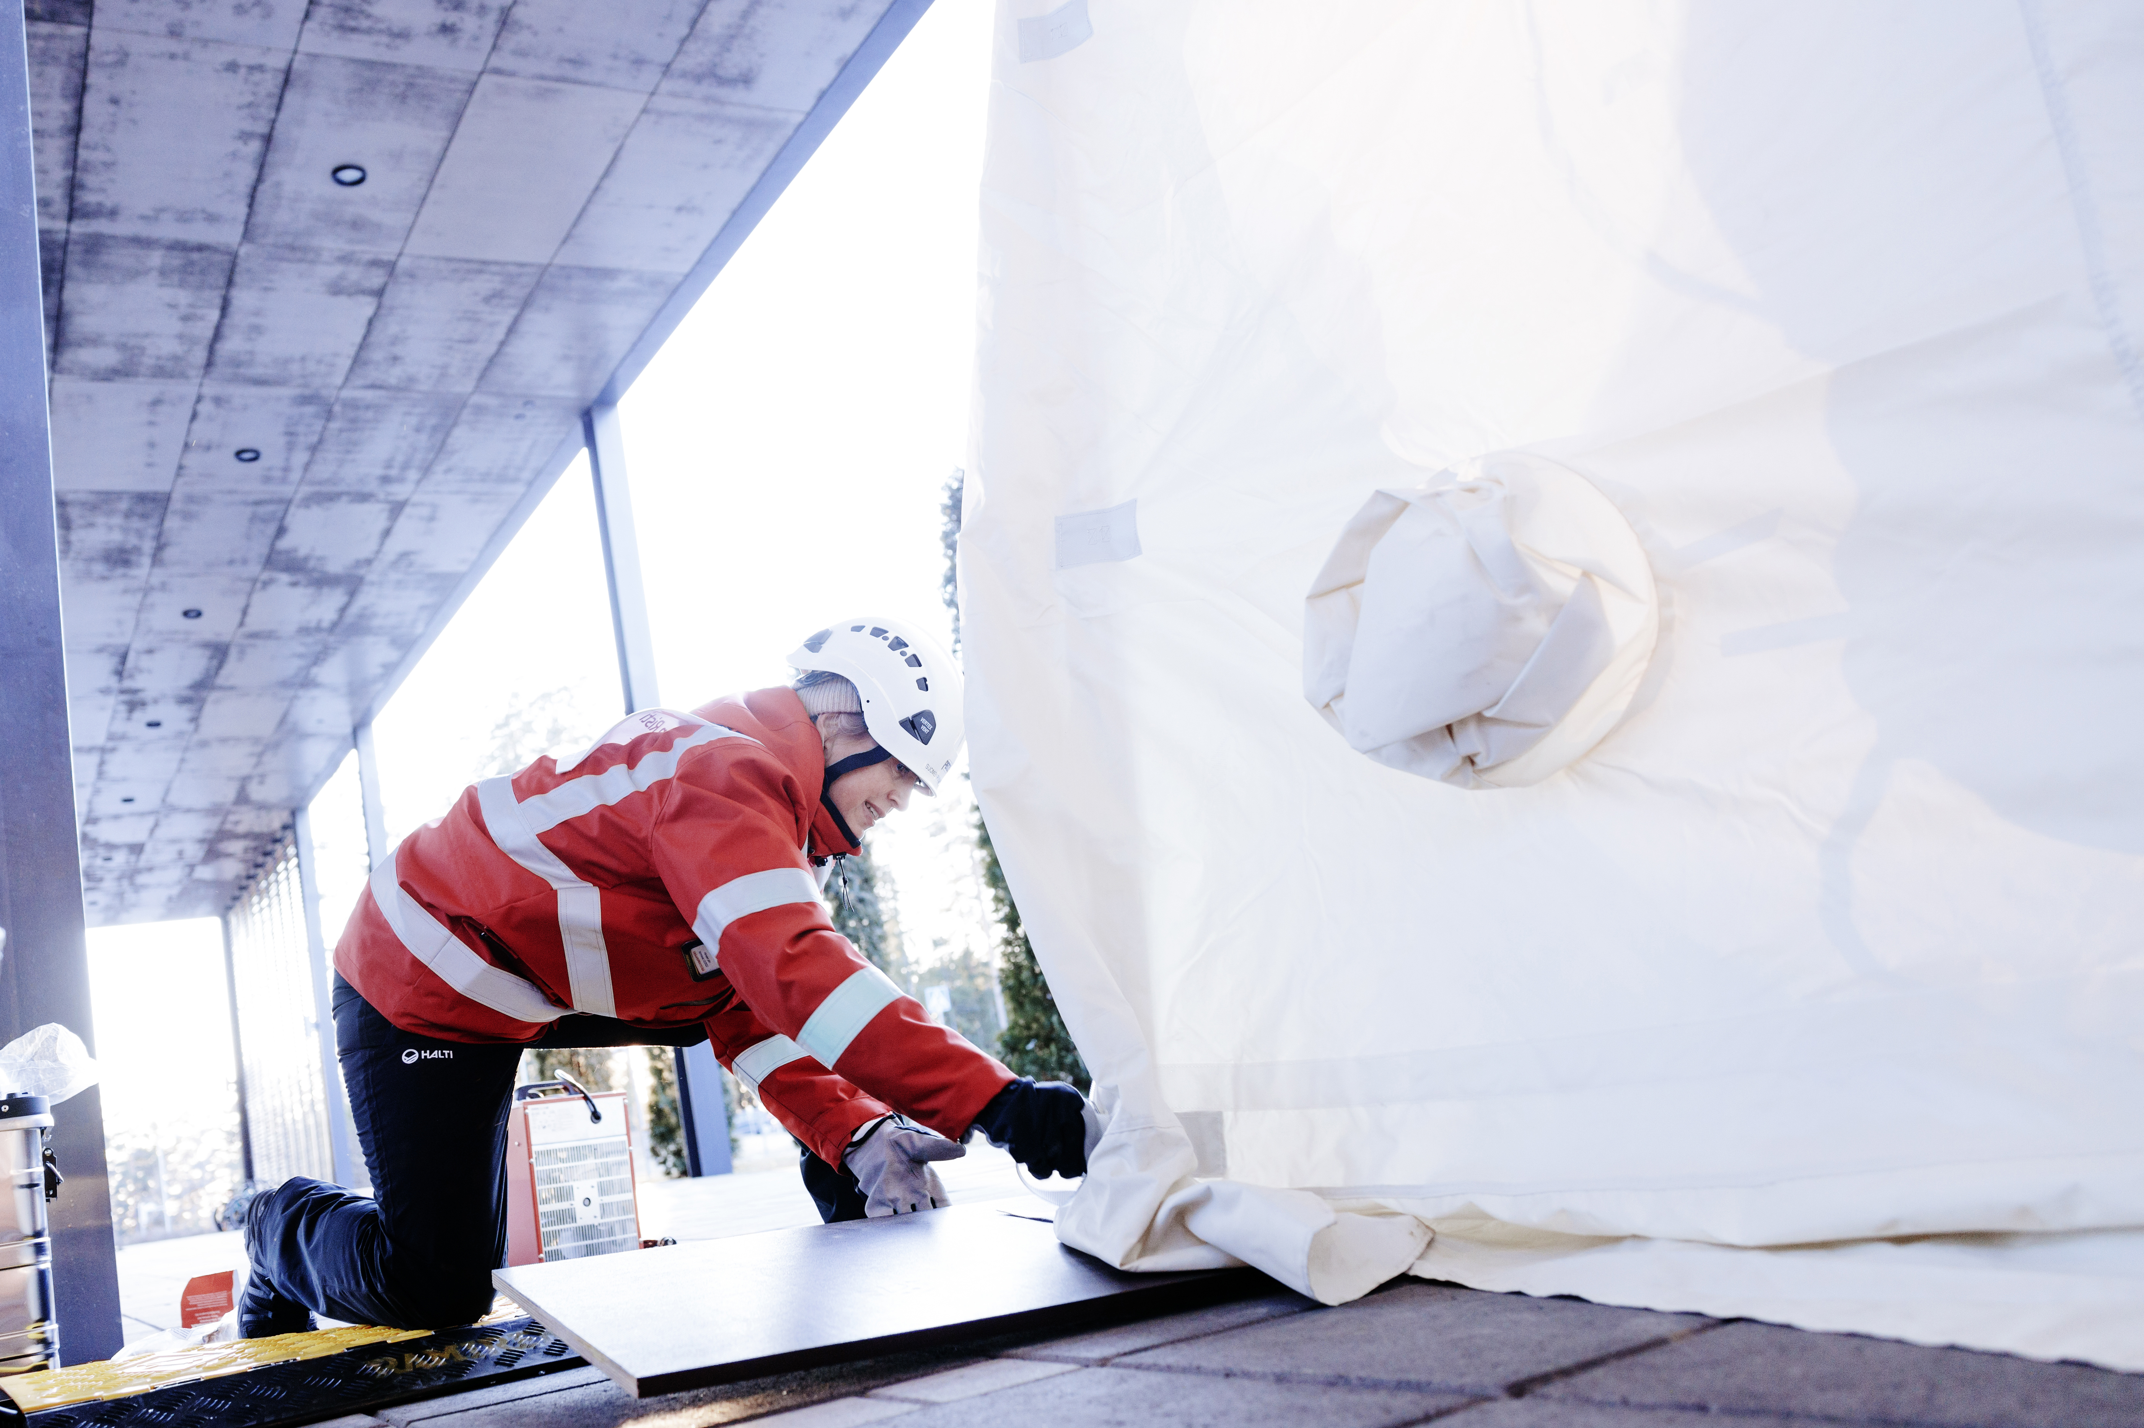
Verksamhetsstrategin är en gemensam nationell strategi för Finlands Röda Kors olika enheter (distrikt, avdelningar, institutioner och centralförvaltningen) och strategins uppställda mål styr det gemensamma arbetet som Röda Korsets frivilliga och anställda utför.
Verksamhetsstrategin definierar alltid strategin för Finlands Röda Kors för tre år i taget.
Innan verksamhetsstrategin fastställs vid den ordinarie stämman kan innehållet i den påverkas.
Under organisationsbehandlingen i februari och mars 2023 har alla avdelningar, distrikt och medlemmar möjlighet att kommentera utkastet till verksamhetsstrategi som organisationens styrelse berett.

Slide 9
Verksamhetsstrategins tyngdpunkter

Slide 10
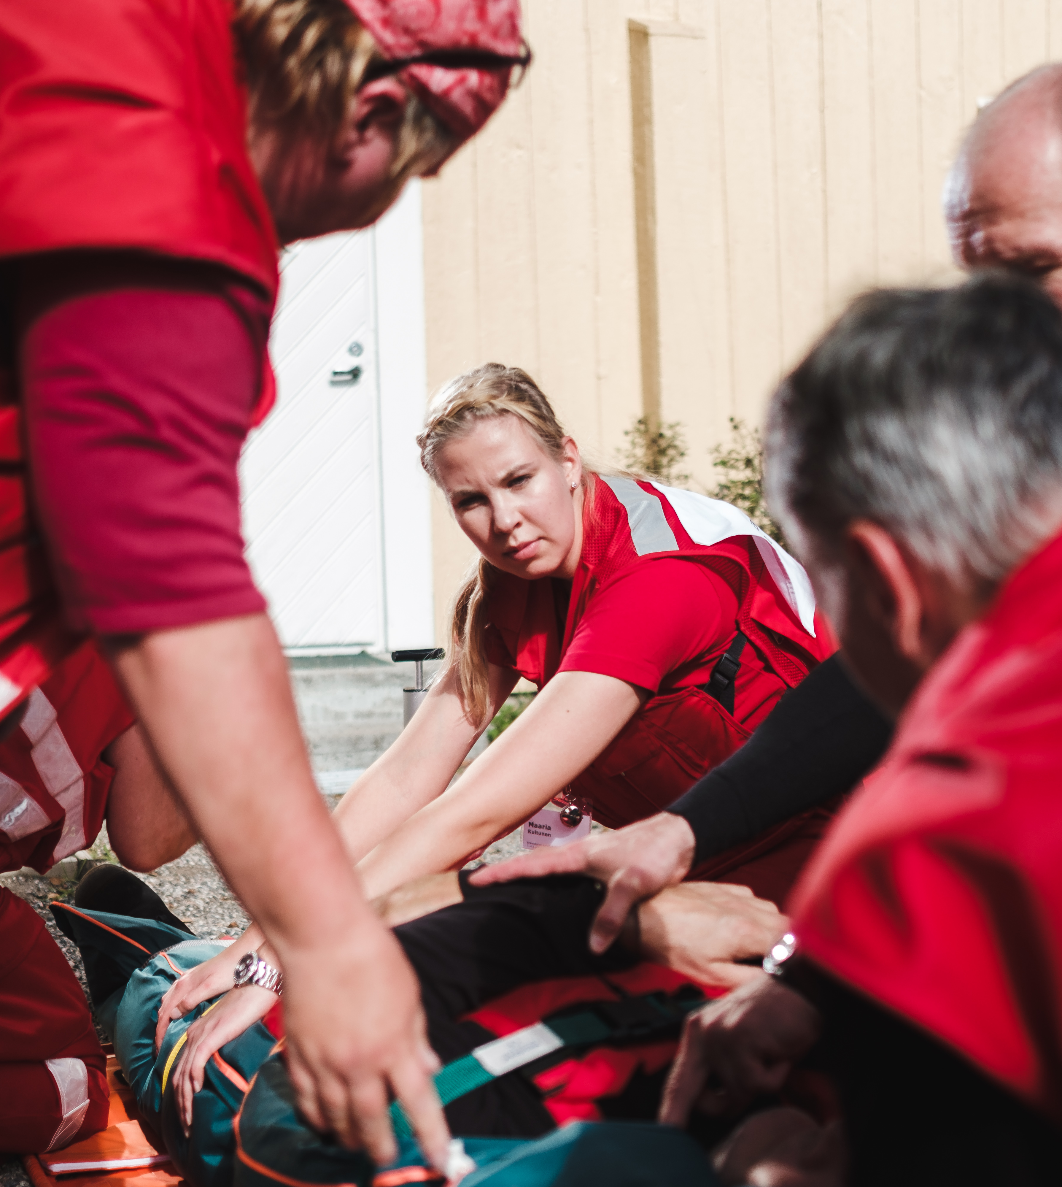
Hjälpen finns nära
Finlands Röda Kors är en ledande beredskapsorganisation vars all verksamhet stöder hjälpberedskap.
Den starka beredskapen som grundar sig på den lokala frivilligverksamheten utgör grunden för Finlands Röda Kors hjälpverksamhet. Vår hjälp når i synnerhet människor i den mest sårbara ställningen.
Vi fungerar som en enhetlig Rödakorsorganisation som vid behov agerar snabbt och effektivt både i Finland och utomlands. Röda Korset har en speciell roll att bistå myndighetsarbetet vid plötsliga olycks- eller störningssituationer.

Slide 11
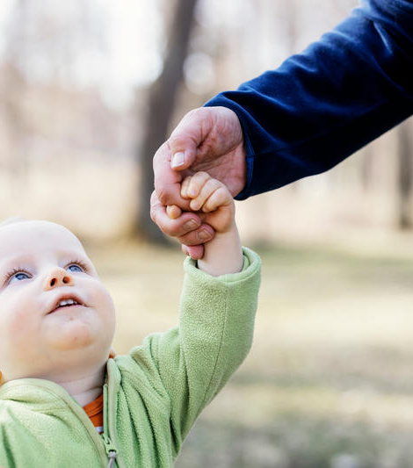
I ett välmående samhälle är alla delaktiga
Finlands Röda Kors frivilligverksamhet förstärker delaktighet och jämlikhet. Vårt mål är att ensamhet och ojämlikhet identifieras, åtgärdas och förebyggs.
Vi vill vara en tillförlitlig partner och en central välfärds-, hälso- och trygghetsfrämjande aktör i den nya social- och hälsovårdsmiljön. I vårt arbete har hälsa en bred innebörd som fysisk, psykisk, kulturell och social välfärd. Med vår verksamhet påverkar vi att alla har lika möjligheter att få den hjälp och det stöd som behövs.
Med vår verksamhet förstärker vi människornas och gemenskapernas förmåga att klara sig och agera i situationer under förändring. Gemenskapsbaserat hälsoarbete skapar beredskap att agera även i kris- och konfliktsituationer i Finland och utomlands. Vårt mål är att det finns människor som kan ge första hjälpen i alla hem och gemenskaper och på alla arbetsplatser. Vår första hjälpen- och jourverksamhet är högklassig och förbättrar säkerheten på olika evenemang.

Slide 12

Gemensamma tyngdpunkter i beredskap och arbete som främjar hälsa och välbefinnande
Förutseende av kriser och hjälpbehov
Olika former av hjälp på nätet
Samarbete med andra aktörer
Koordination av verksamhet som görs internt och tillsammans med våra samarbetsparter

Slide 13
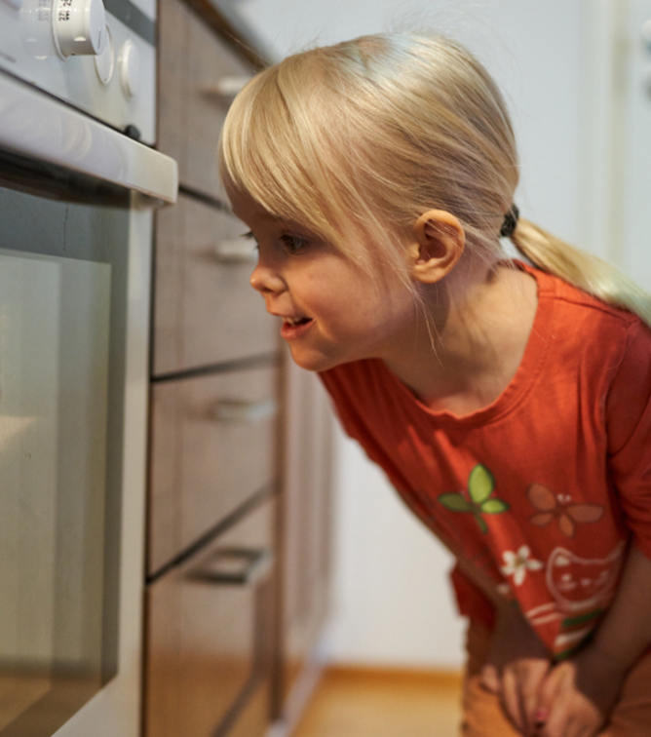
Samhället underbygger förtroende och ansvar
Finlands Röda Kors har en bred skara anhängare som litar på Röda Korsets verksamhet och känner till våra principer och verksamhetssätt.
Synlig lokal verksamhet, internationellt biståndsarbete och kontinuerlig mångsidig kommunikation utgör grunden för förtroendet.
Finlands Röda Kors agerar och kommunicerar synligt för mänskligheten samt erbjuder aktivt lösningar för att förbättra situationen hos dem som behöver hjälp.
Röda Korsets verksamhet förenar hjälpare från olika bakgrunder.

Slide 14
Verksamhet som möjliggör förändring
Röda Korset inspirerar och välkomnar att delta!
Inlärning och kompetens möjliggör förändring.
Tillsammans får vi mer gjort.
Vi utnyttjar digitalisering och leder genom information.
Vår kommunikation är öppen och mångsidig.
Röda Korset är en etisk och ansvarsfull aktör.
Balanserad ekonomi möjliggör Röda Korsets verksamhet.

Slide 15
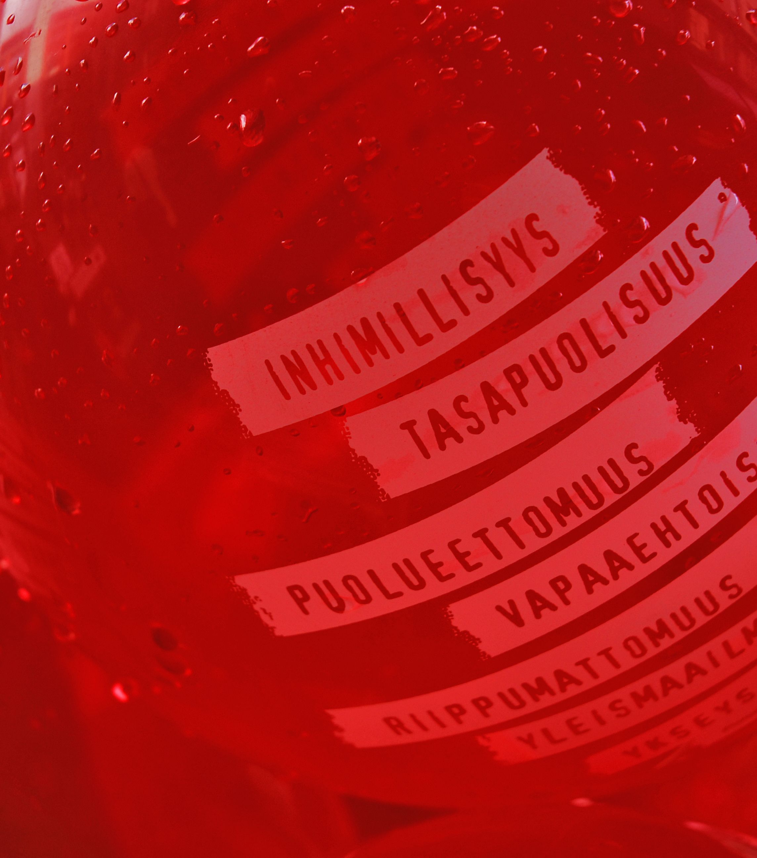
Uppdatering av stadgarna
Organisationens stadgar förnyades i sin helhet år 2017.
På ordinarie stämman 2023 framställs uppdateringar speciellt i anknytning till distansmöten.

Slide 16
Bakgrunden är lärdomar av coronatiden och revidering av föreningslagen.
Organisationen har med framgång tagit i bruk olika former av distansdeltagande och -möten.
Syftet är att precisera och utvidga möjligheten till användning av distansdeltagande och -möten i avdelningar, distrikt och på nationell nivå.
Att utvidga användningen av digitala förfaringssätt för att bereda och sammankalla möten.
På sommaren 2022 har det gjorts revideringar i föreningslagen och en bredare revidering av den träder i kraft under våren 2023.
Finlands Röda Kors är inte en registrerad förening och man följer inte föreningslagen i verksamheten annat än till separat bestämda delar.
Föreningslagen revideras, och dessa ändringar berör delvis även Röda Korset. Dessa har tagits hänsyn till i uppdateringen.
Samtidigt kan man verkställa andra identifierade ändringsbehov.

Slide 17
Uppdatering av stadgarna – förslagen i korthet
Utvidgning av praxis för distansmöten
Ungdomskvoter
Modernisering av sammankallande av avdelnings- och distriktsmöten
Ingripa i avdelningar som inte fungerar
Begränsning av mandatperioder för distriktsstyrelsens ledamöter
Förtydliga regleringen av intern kontroll och revision
Delegering av godkännande av medlemmar
Underlätta verksamhetssätten för stämmans valnämnd

Slide 18
Hur uppdateringen av stadgarna framskrider
I januari 2023 godkände styrelsen det första utkastet till förslag som distrikten och avdelningarna kan kommentera 10.2–31.3.2023.
rednet.rodakorset.fi/ordinariestamman2023
Styrelsen skickar förslaget som eventuellt ändrats utifrån kommentarerna till stämmoföreträdare i början av maj 2023.
Ordinarie stämman godkänner förslaget som sådant eller ändrat.

Slide 19
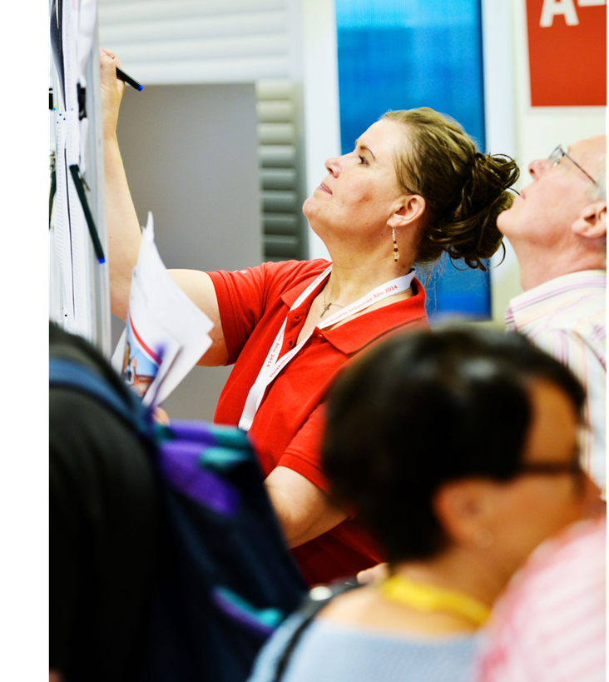
Motioner
En motion är ett skriftligt förslag till den ordinarie stämman om den riksomfattande verksamheten.
Varje personmedlem och organisationsenhet (t.ex. en avdelning) kan lägga fram motioner till organisationens styrelse senast den 10 april 2023.
Styrelsen bereder förslagen till svar på motionerna, men ordinarie stämman fattar slutgiltiga beslut.

Slide 20
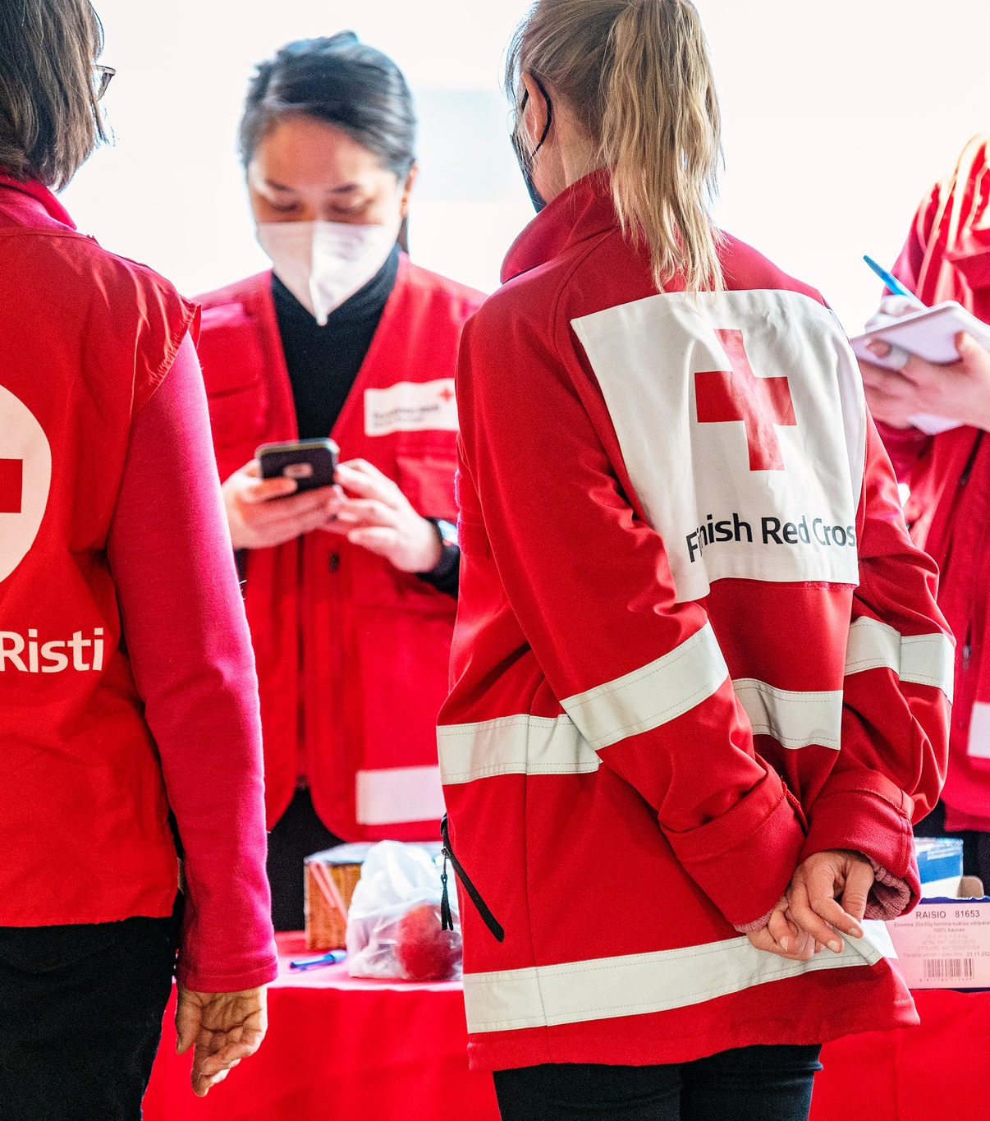
Klämmar
Med hjälp av klämmar eller motioner styrs verkställande av beslut eller läggs fram en begäran om att utreda eller bereda ett ärende för framtida beslut.
Man kan bereda ärendet på förhand, men den egentliga klämmen görs vid den ordinarie stämman.
Finlands Röda Kors styrelse ger sitt svar på en kläm som läggs fram vid den ordinarie stämman inom sex månader från stämman.

Slide 21
Ansvarsfulla ordinarie stämman https://rednet.punainenristi.fi/node/66516

Slide 22
Miljöansvar
Vi identifierar ordinarie stämmans miljökonsekvenser i planerings- och genomförandeskedet samt arbetar för att minska dem. Ordinarie stämmans centrala miljöeffekter uppstår av resorna till evenemangsplatsen, maten och dryckerna, programmaterialet och evenemangsplatsens material- och energiförbrukning.
Arrangörerna främjar ordinarie stämmans miljövänlighet på följande sätt:
Vi gör det möjligt för icke-röstberättigade mötesföreträdare att delta i ordinarie stämman på distans på nätet.
Vi undviker onödig användning av papper och skickar mötesmaterialet till deltagarna i första hand i elektroniskt format.
Vi serverar näringsriktig och mångsidig mat som producerats på ett hållbart sätt.
Alla inköp inför ordinarie stämman styrs av ett livscykeltänkande. Vi köper inget onödigt och vi återanvänder och återvinner allt vad vi kan.
Till ordinarie stämman väljer vi samarbetsparter, som utvecklar ansvarsfull evenemangsproduktion tillsammans med oss.

Slide 23
Miljöansvar
Vi vill också uppmuntra varje deltagare i ordinarie stämman till miljövänliga alternativ:
Kom gärna till ordinarie stämman med kollektivtrafik eller samåk. Du kan till exempel fråga ditt distrikt om eventuell samåkning till evenemanget.
Rör dig i Joensuu främst till fots, cykla med stadens eller hotellets hyrcyklar, åk kollektivt eller med evenemangets avgiftsfria busstransporter.
I samband med anmälan kan du berätta om du behöver få mötesmaterialet utskrivet. Välj gärna det elektroniska materialet för att minska pappersförbrukningen.
Vänligen observera ett ansvarsfullt sätt på evenemangsplatsen, bland annat genom att undvika onödigt matsvinn och onödig vattenförbrukning.
Miljöansvaret har observerats även i möteslokalen, på hotellen och på platserna för kringprogram. Läs mer om evenemangsplatsernas och hotellens miljöprogram på deras webbplatser.

Slide 24
Socialt ja kulturellt ansvar
Vi vill att alla har likvärdiga deltagarmöjligheter samt känner sig väl till mods och trygga under evenemanget. Vi fäster uppmärksamhet vid ordinarie stämmans tillgänglighet samt deltagarnas välbefinnande och säkerhet.
Ordinarie stämman är tvåspråkig (finska och svenska). Vi kommunicerar före evenemanget och under det så det är lätt att förstå. Allt evenemangsmaterial finns på ordinarie stämmans Rednet-sidor.
Vi ordnar avgiftsfri busstransport för deltagarna mellan hotellen och möteslokalen.
Vi beaktar deltagarnas olika behov i lokalerna. Vi fäster uppmärksamhet vid till exempel tillgängligheten, skyltningen och belysningen. Evenemangsplatsen har könsneutrala toaletter, och vi ordnar vid behov bland annat barnpassning.

Slide 25
Socialt ja kulturellt ansvar
Vi ser till att alla känner sig trygga att delta utifrån sina egna förutsättningar.
Vi accepterar inte någon som helst form av mobbning, ofredande eller diskriminering under ordinarie stämman. Vi ingriper i olämpligt beteende. Varje deltagare förbinder sig att följa våra etiska principer och agera efter dem även under detta evenemang.
Under ordinarie stämman agerar vi i enlighet med våra principer om tryggare rum, som deltagarna har förbundit sig att följa redan i samband med anmälan.
På plats under evenemanget finns kontaktpersoner för trakasserier, som ger samtalsstöd och hjälper att ingripa i osakligt beteende.
Före evenemanget instrueras presentatörerna att skapa en öppen och respektfull diskussionskultur.

Slide 26
Ekonomiskt och administrativt ansvar
Utgångspunkten i ordinarie stämmans ekonomi och förvaltning är att besluten är väl övervägda, överensstämmer med beslutsfattarens befogenheter, överensstämmer med våra principer och är helhetsekonomiskt sett förmånliga.
Inom beslutsfattandet följer vi lag och förordning samt instruktioner och förfaringssätt och anvisningar som anknyter till dem.
Vi samlar in och hanterar endast för evenemanget nödvändiga personuppgifter. Uppgifterna hanteras konfidentiellt och endast av de anställda som behöver deltagarnas uppgifter för sin uppgift. Vid insamlingen och hanteringen av personuppgifterna följer vi principerna i Finlands Röda Kors dataskyddsbeskrivning för evenemang.
Vi sköter myndighetstillstånden och -myndighetsanmälningarna med anknytning till evenemangsarrangemanget.

Slide 27
Stämmans program

Slide 28
Anmälan på plats
Stämmogästerna ska anmäla sig vid ankomsten.
Röstberättigade representanter anmäler sig i distriktsspecifika anmälningspunkter.
Alla övriga deltagare anmäler sig i en egen anmälningspunkt.
Vid anmälan kontrolleras fullmakterna eller protokollutdragen för de röstberättigade företrädarna, samt delas ut deltagarkorten och röstsedlarna. Fullmakten kan skickas till stämmans organisatörer redan på förhand.

Slide 29
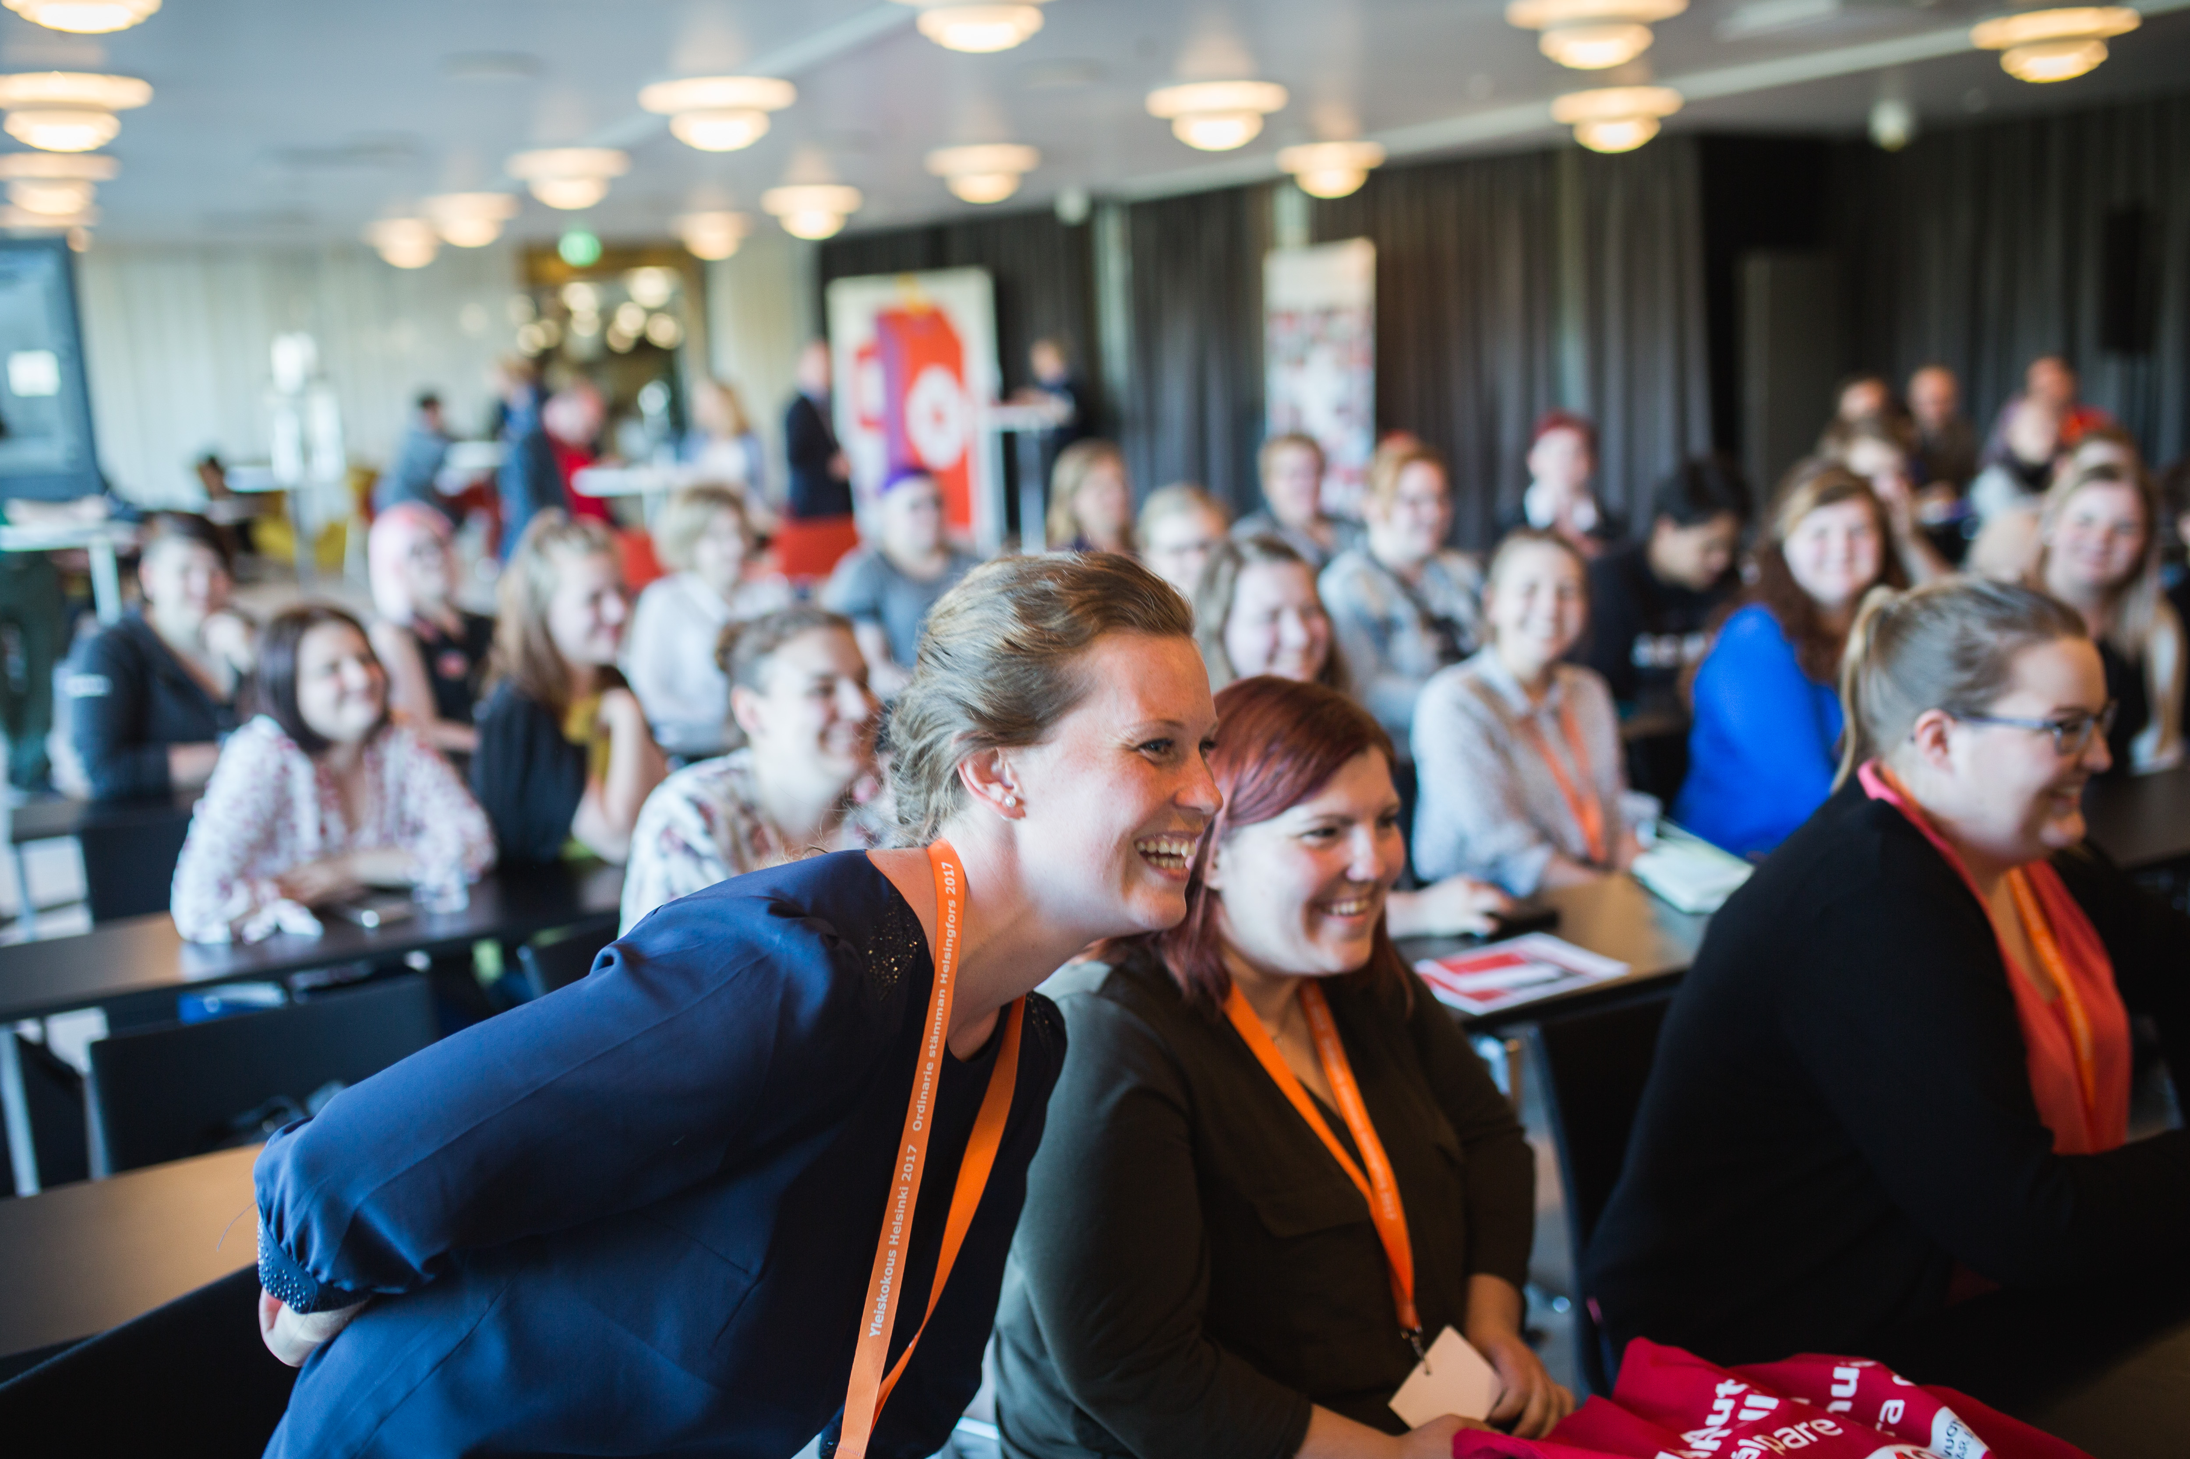
Förfest för ungdomar fredagen den 9 juni kl. 18.15–22.00
Under 29-åriga stämmogäster är välkomna att delta i förfesten för ungdomar som ordnas på Kulttuuritehdas Siihtala
På förfesten förbereder man sig för ordinarie stämman, deltar i valutfrågningen för ordförande- och styrelsekandidater samt bekantar sig med mötesrutinerna.
Festen och serveringen är avgiftsfri. Anmälan till festen sker via länken för anmälan till ordinarie stämman.
Förfest för ungdomar 2017, Jarkko Mikkonen

Slide 30
Utskottsarbete lördagen den 10 juni
I utskotten diskuteras hur verksamhetsstrategin 2024–2026 ska verkställas i praktiken. I utskotten tänker man ut hur vi kan uppnå våra mål i avdelningar. Syftet är att fundera över olika avdelningars egna åtgärder, stödbehov och aktiviteter för den följande treårsperioden.
I utskotten kan man även föreslå ändringar till verksamhetsstrategin. Utskottens ordförande för diskussionen till det stora utskottet som gör sitt eget förslag till ordinarie stämman för söndagen.
I stadgeutskottet behandlas innehållet av stadgeutkastet och eventuella ändringsförslag.
Alla mötesdeltagare är välkomna att delta i utskotten. Anmälningsanvisningar skickas till alla stämmogäster senare.

Slide 31
Utskotten vid den ordinarie stämman 2023
Stadgeutskottet behandlar en stadgereform. I utskottet behandlas innehållet av stadgeutkastet och eventuella ändringsförslag.
Utskott 1 Hur säkerställer vi att Röda Korset inspirerar och välkomnar att delta? Förändringar i förfarandesätt 1–7 Förändringar i förfarandesätt (verksamhetsstrategi sidorna 6–8)
Utskott 2 Hur säkerställer vi att Finlands Röda Kors är en ledande beredskapsorganisation vars all verksamhet stöder hjälpberedskap? Utskottet behandlar huvudmål nr. 1: Hjälpen finns nära. (bl.a. ökning av biståndsarbetets mängd och hastighet, mottagning av stora mängder frivilliga, ledning och utbildning under operationer)
Utskott 3 Hur säkerställer vi att alla är med i ett välmående samhälle och att samhället underbygger förtroende Utskottet behandlar huvudmål nr. 2 Välbefinnande och hälsa och huvudmål 3: Samhället som underbygger förtroende.
Utskott 4 : Hur säkerställer vi att hjälpen kan mångfaldigas (skalas)? Mottagning av stora mängder frivilliga, ledning och utbildning i avdelningar. Förändringar i förfarandesätt (verksamhetsstrategi sidorna 6–8)
Det stora utskottet (utskottens ordförande och sekreterare) samlas efter andra utskott och sammanfattar de ärenden som tas upp vid stämman.

Slide 32
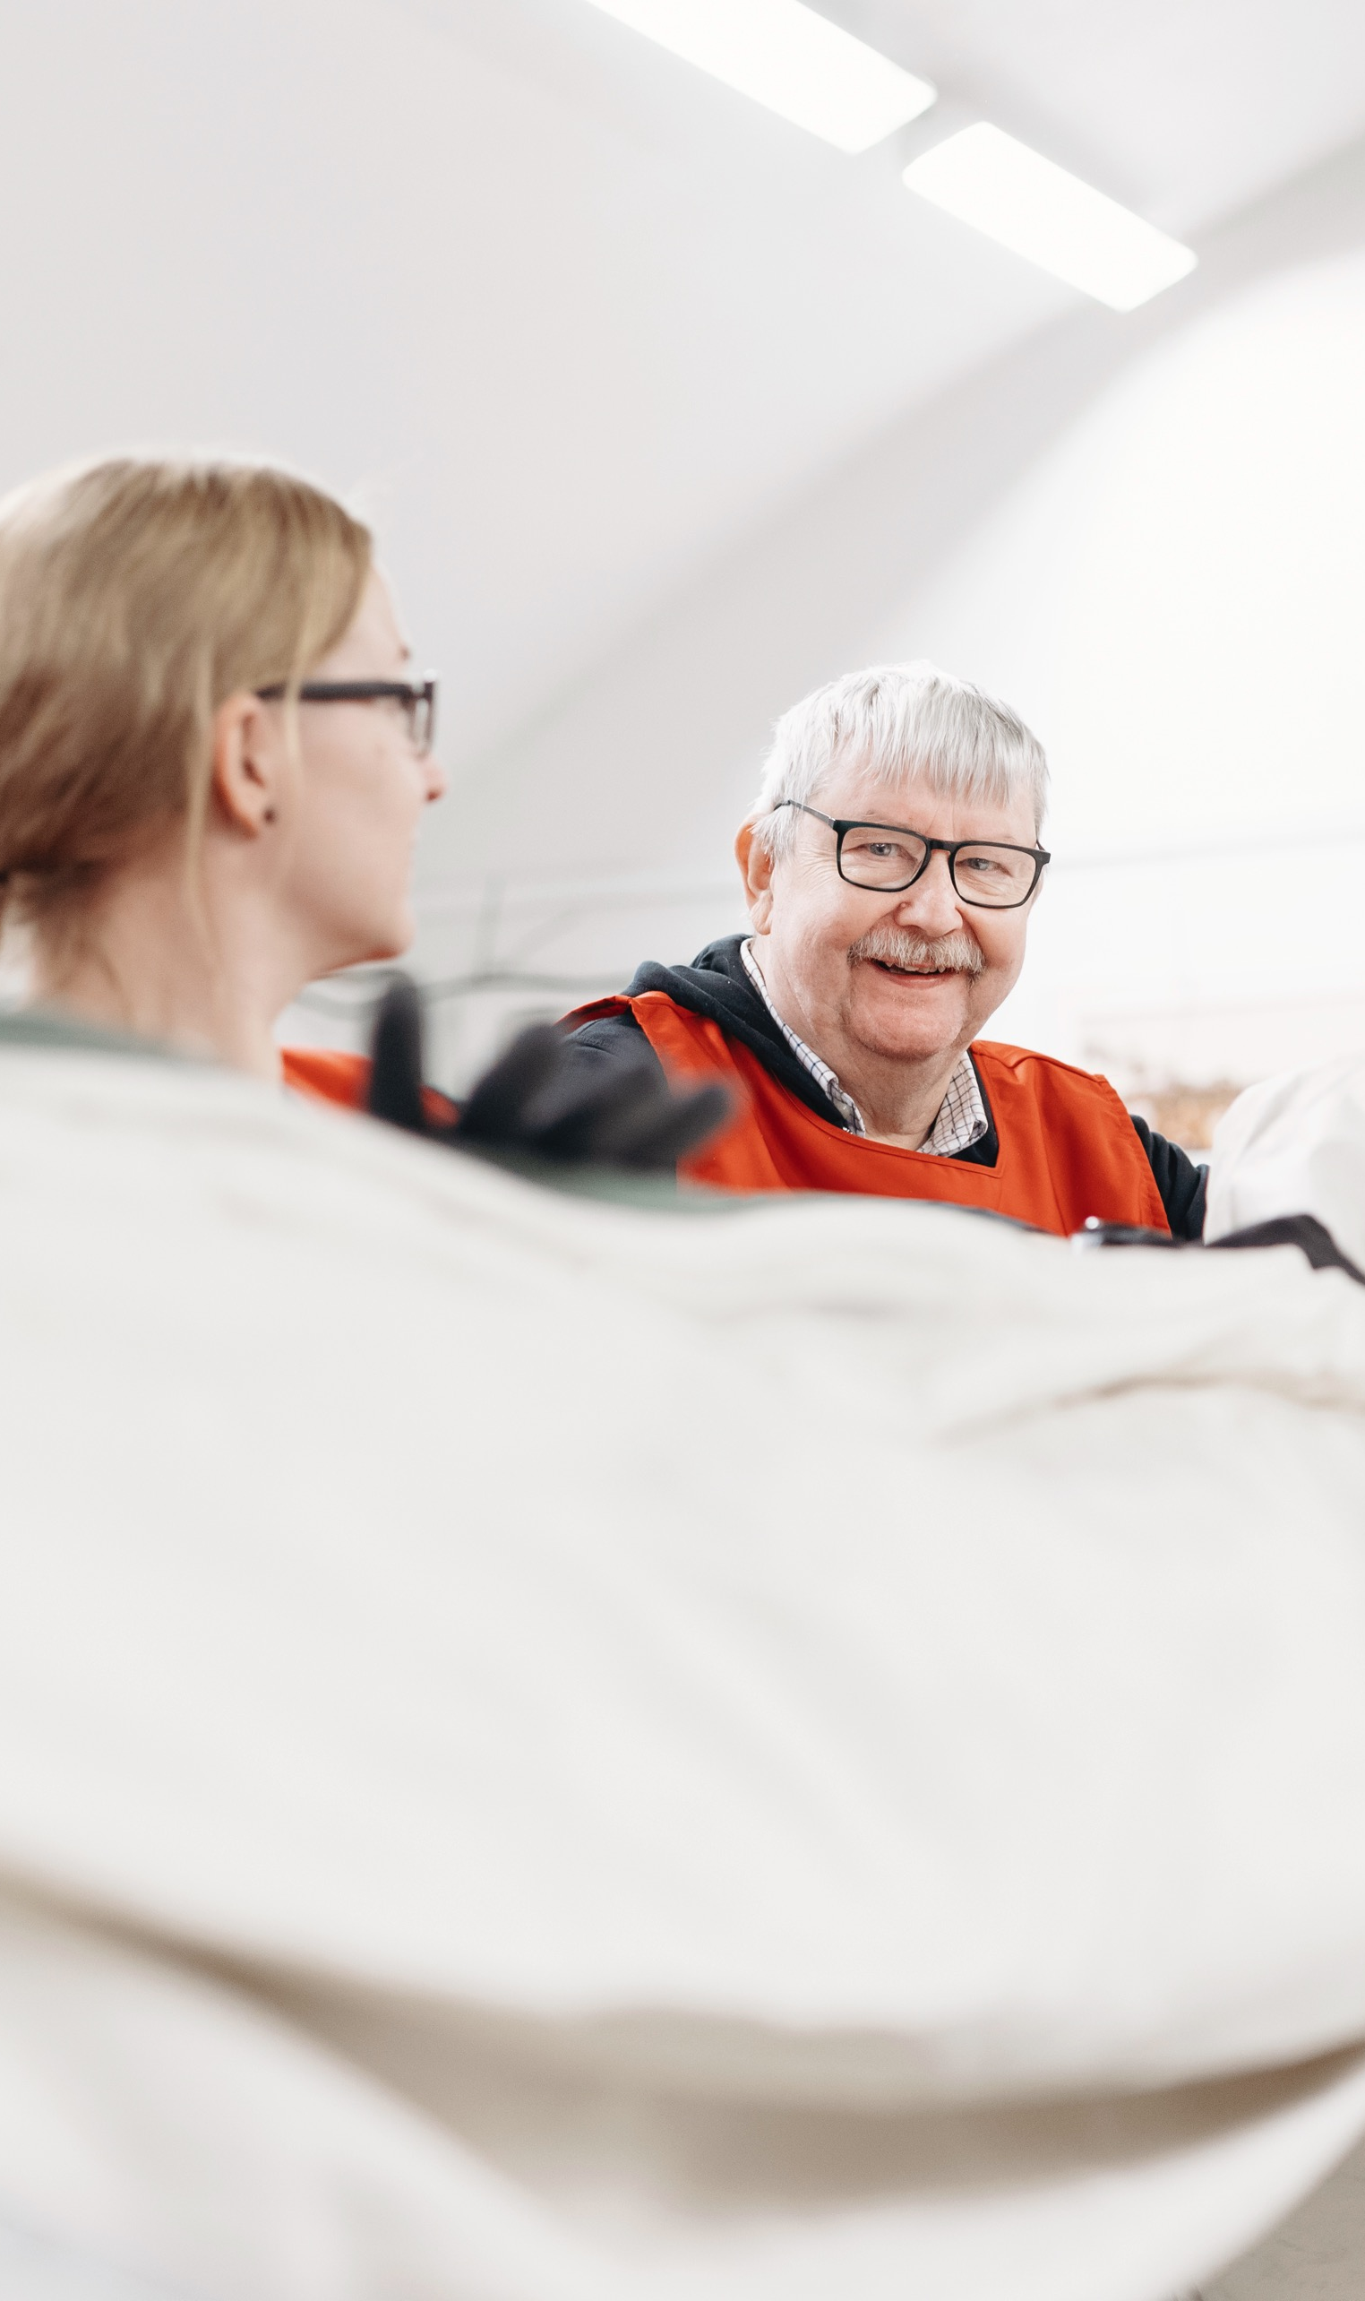
Tack!

